Slide 1
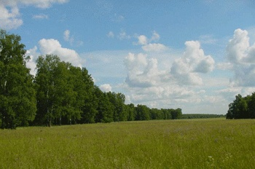
кроссворд
1380 г.
Р
а
д
о
н
е
ж
К
У
Л
И
К
О
В
С
К
А
Я
Б
И
Т
В
А
к
и
й
Перед битвой
князя Дмитрия
благословил Сергий…

Slide 2
1380 г.
Р
а
д
о
н
е
Д
ж
К
У
Л
И
К
О
В
С
К
А
Я
Б
И
Т
В
А
н
к
и
й
Около какой реки
произошла
Куликовская битва?

Slide 3
1380 г.
Р
а
д
о
н
е
Д
ж
М
К
У
Л
И
К
О
В
С
К
А
Я
Б
И
Т
В
А
н
к
м
и
а
й
й
Правитель Золотой Орды
в год Куликовской Битвы.

Slide 4
1380 г.
Р
а
д
о
Ч
н
е
е
Л
Д
ж
М
у
К
У
Л
И
К
О
В
С
К
А
Я
Б
И
Т
В
А
н
к
м
е
и
а
й
й
й
Ордынский воин,
участвовавший
в поединке перед битвой.

Slide 5
1380 г.
Р
а
д
П
о
Ч
е
н
е
р
е
Л
е
Д
ж
М
у
с
К
У
Л
И
К
О
В
С
К
А
Я
Б
И
Т
В
А
н
к
м
е
е
и
а
й
т
й
й
Имя русского воина,
вышедшего на поединок .

Slide 6
1380 г.
Р
МОЛОДЦЫ!
а
д
П
Д
о
Ч
е
о
н
е
р
н
е
Л
е
с
Д
ж
М
у
с
К
У
Л
И
К
О
В
С
К
А
Я
Б
И
Т
В
А
о
н
к
м
е
е
й
и
а
й
т
й
й
Так прозвали
князя Дмитрия Ивановича
после победы
на Куликовом поле.

